Slide 1
2022.07.26 AWS
FINAL PROJECT
CUISINE SOCIAL NETWORK SERVICE(CSNS)
MUGLANG

Slide 2
Content
프로젝트 소개
팀원 소개
계획 소개
시연
마무리
-개발 환경
-기능정의서
-유스케이스
-ERD
웹 시연
느낀 점 및 소감

Slide 3
프로젝트 소개

Slide 4
ABOUT MUGLANG
01
02
01
주변 세상에 대한 소통
다양성 대신 전문 기능 선호
코로나 19 이후 세상의 소통의 유형
대면에서 비 대면으로,
즉 온라인 가상 공간으로 이동하고 있음.
기존의 모든 기능을 가진 SNS가 주류를 이루다가 사용자의 전문적인 욕구를 충족시키기 위해 기능별로
전문화, 세분화 되고 있음.
03
04
03
누구나 참여할 수 있는 플랫폼
이 모든 것을 아우르는 CSNS
“음식” 이라는 사람 전체를 관통하는 키워드를 통해 다양성을 충족시키는 플랫폼.
MUGLANG은
이러한 사회의 욕구를 반영하여
사람 대 사람간에 친밀한 소통을 지원합니다.

Slide 5
팀원 소개

Slide 6
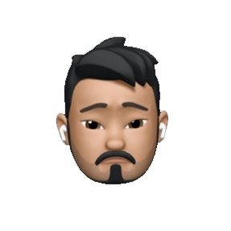

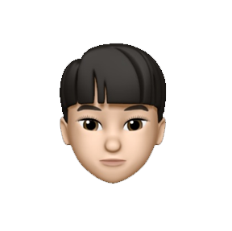

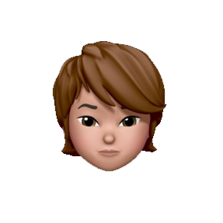
팀원 소개
강동윤
임영롱
김동현
정재웅
김창혁
홍하영
이종현
김광민

Slide 7
개발 환경 소개

Slide 8



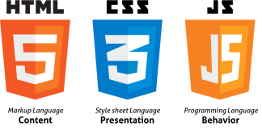















개발 환경

Slide 9
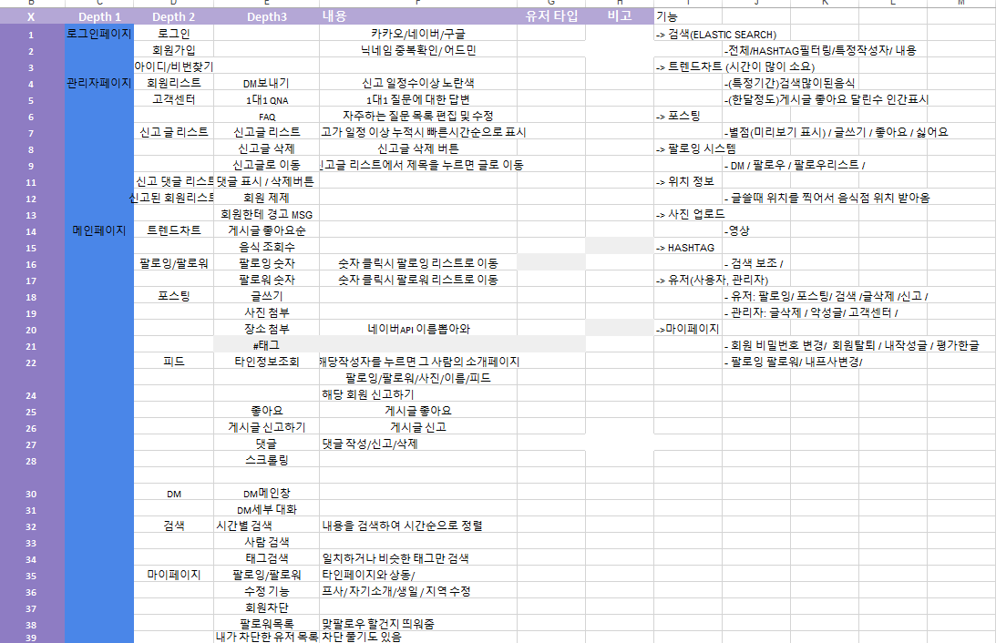
기능 정의서

Slide 10
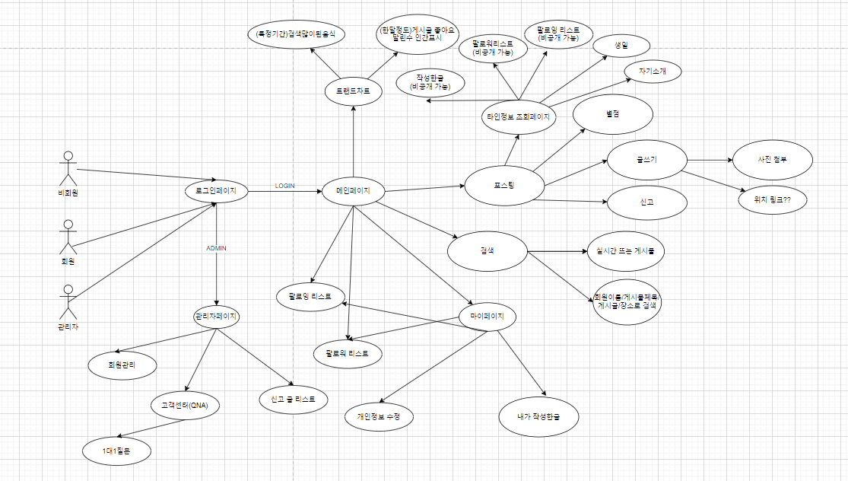
유스 케이스

Slide 11
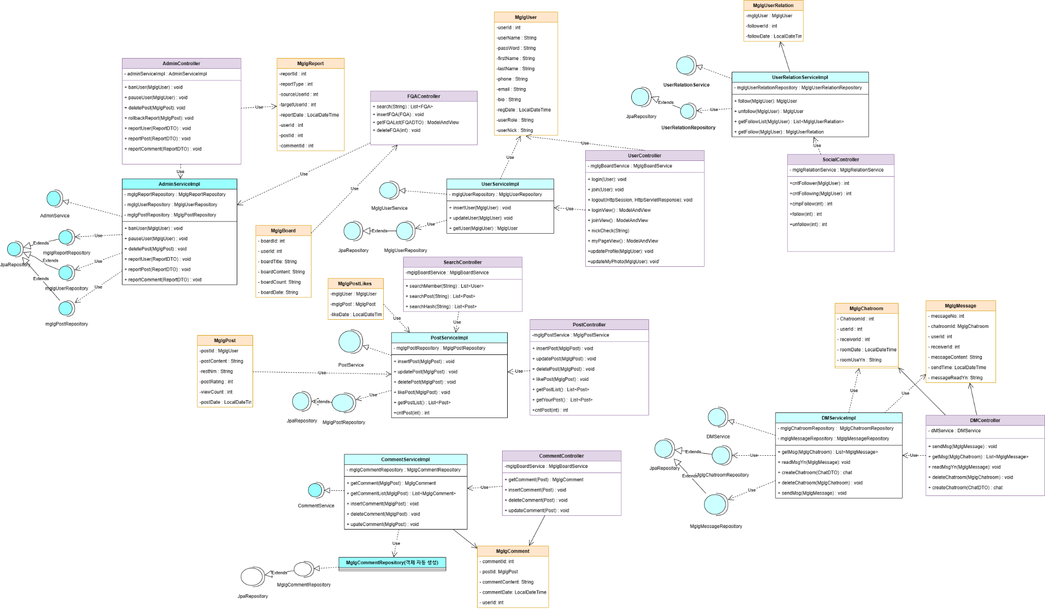
클래스 다이어그램

Slide 12
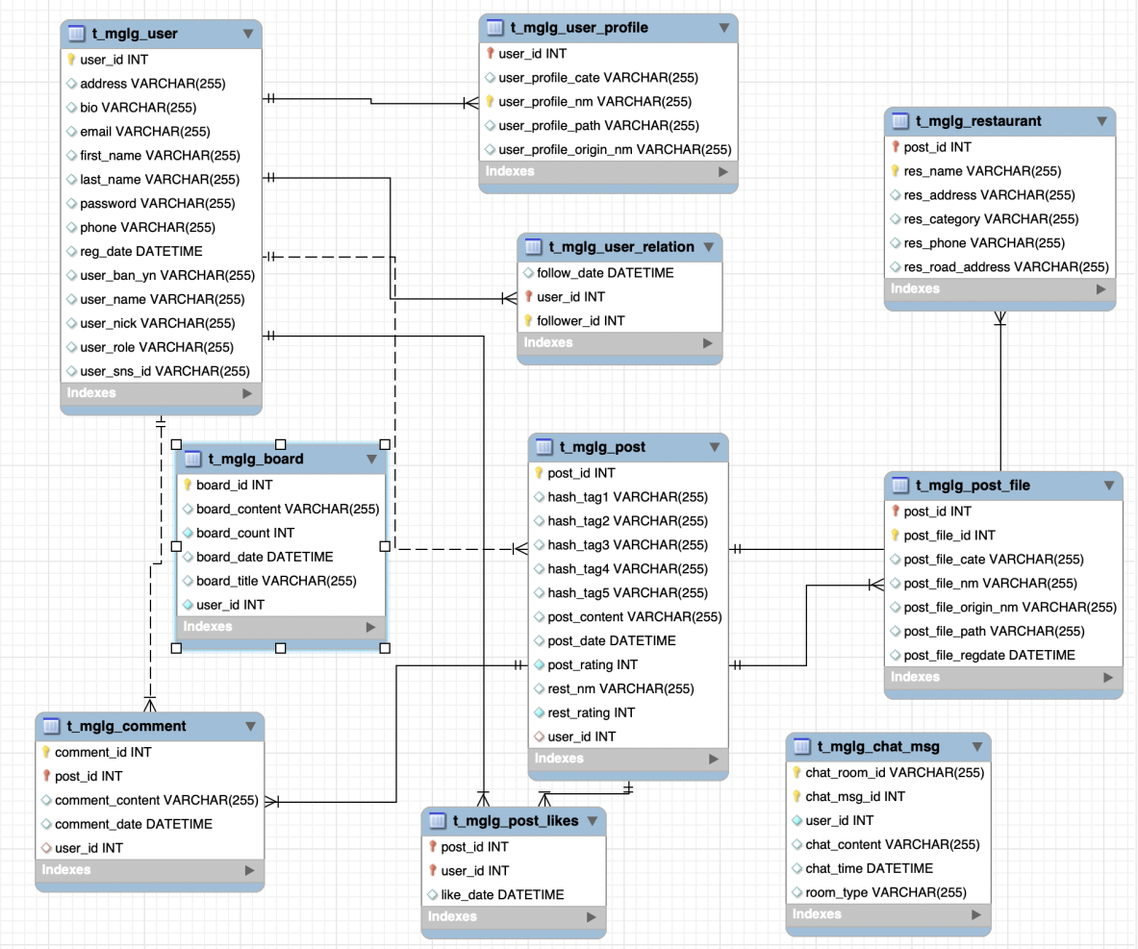
(Entity Relation Diagram)ERD

Slide 13
임영롱 부분

Slide 14
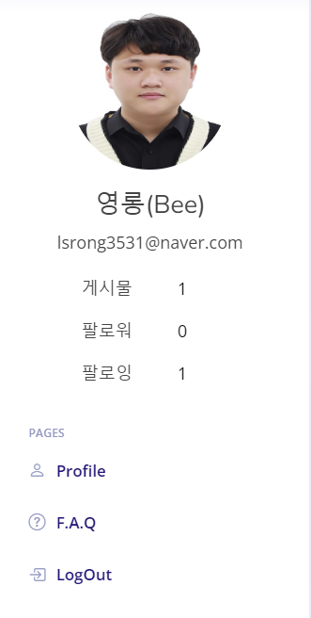
사이드 바
1. 이름 / 이메일/ 개인 사진 출력
2. 게시물 , 팔로워, 팔로잉 카운트 후 출력
3. 태그를 이용한 다른 페이지로 링크 작성

Slide 15
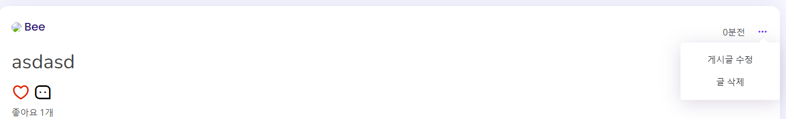
게시글 박스
1. 작성자의 프로필 사진을 표시함
2. 신고버튼 클릭시 본인 게시물이라면 수정, 삭제를 표시하고 타인 게시물이라면 신고버튼 출력
3. 신고버튼 클릭시 본인게시물이거나 이미 신고된 게시물이 아니라면 신고하고, 만약 아니라면 경고 후 다시 리턴

Slide 16
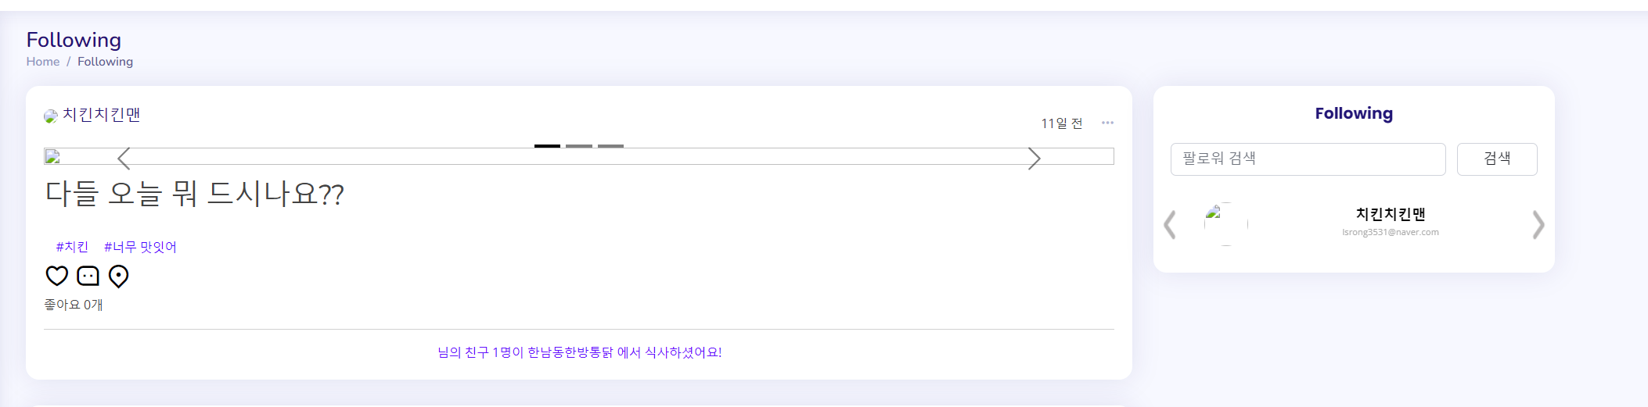
팔로잉/ 팔로워 페이지
1. 팔로잉하고 있는 사람이 해당 음식점에서 식사를 했는지 db 조회를 통해 표현함.
2. 팔로잉/팔로워의 게시글만 표출함.
3. 중복되는 인원이 해당 음식점에서 식사시 카운트 하지 않음.
4. 클릭시 식사한 인원을 modal처리를 통해 표시함.
5. 자신의 팔로잉/ 팔로워를 표현하고 페이징 처리를 통해 다른 사람들을 볼 수 있고 클릭시 그사람의 상세페이지로 이동함

Slide 17
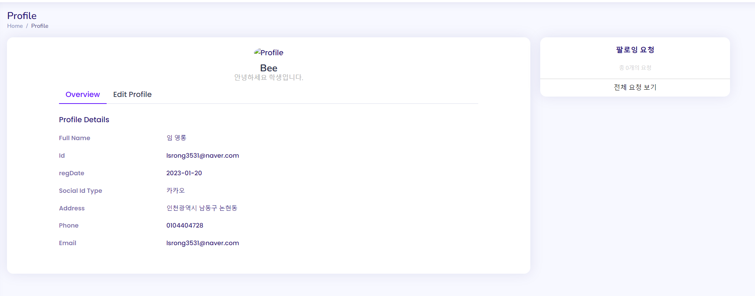
마이 페이지1
1. 가입시 디폴트 이미지 삽입
2. 개인 정보 불러와서 출력
3. 팔로잉 요청이 있을 경우 표시하고
개수 따로 표시 후 전체 요청보기시
modal처리를 이용해 표시

Slide 18
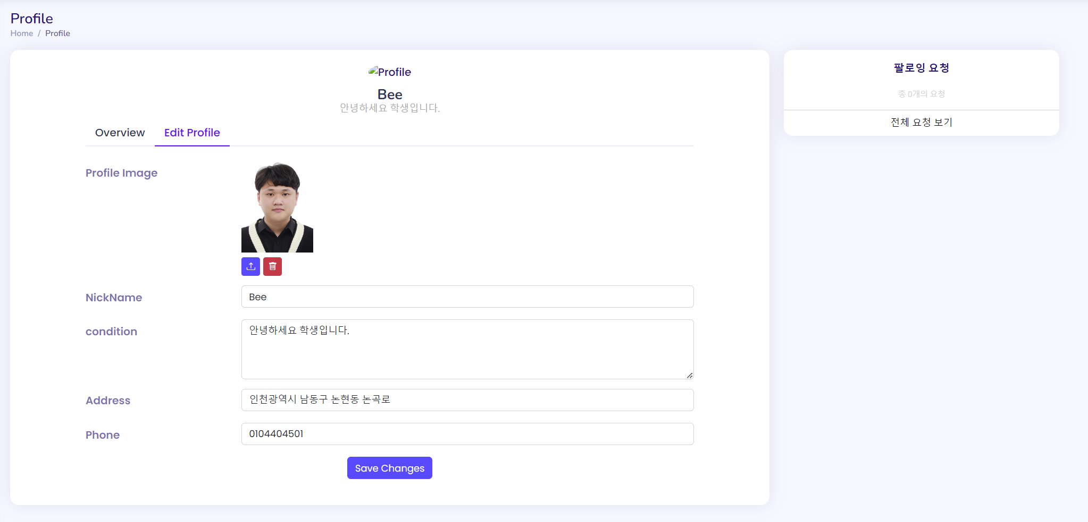
마이 페이지1
1. 사진 업로드시 업로드 후 미리보기 생성
2. 기존에 작성된 정보들 불러와서 표시
3. 이미지 삭제 버튼 클릭시 alert를 이용한 경고문 출력 후 기본 이미지로 변경
4. save changes 클릭시 변경 사항 적용

Slide 19
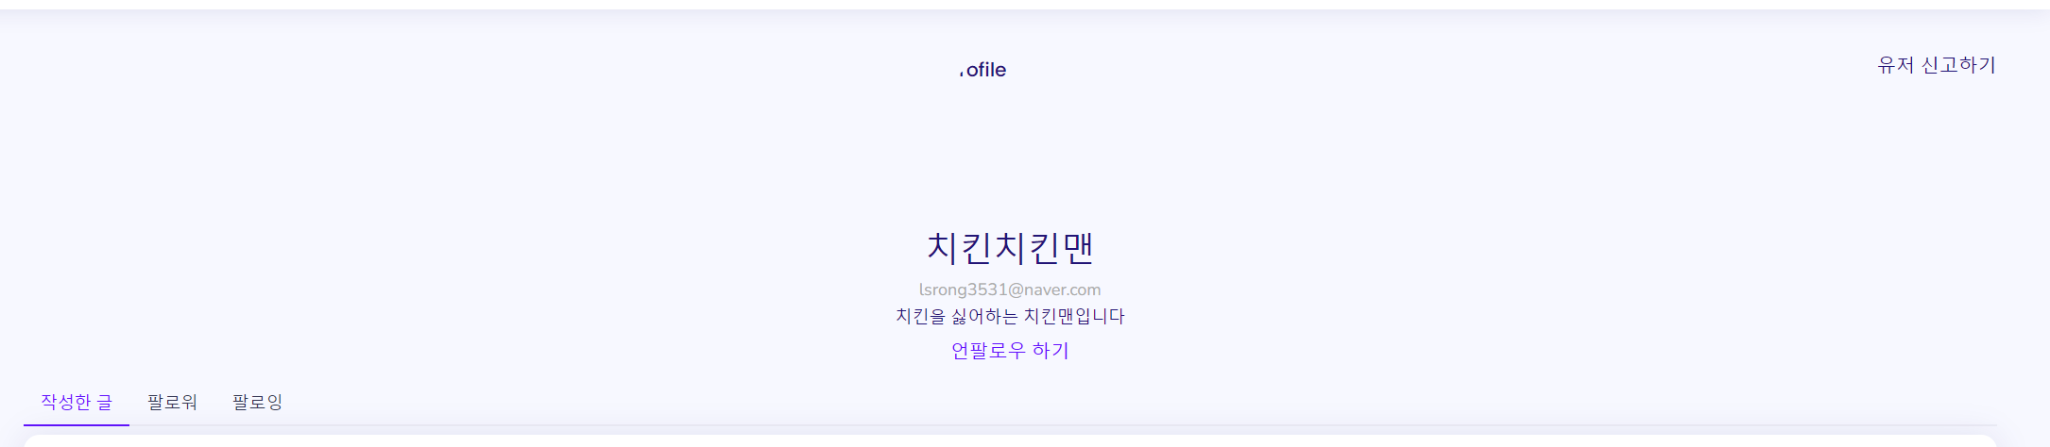
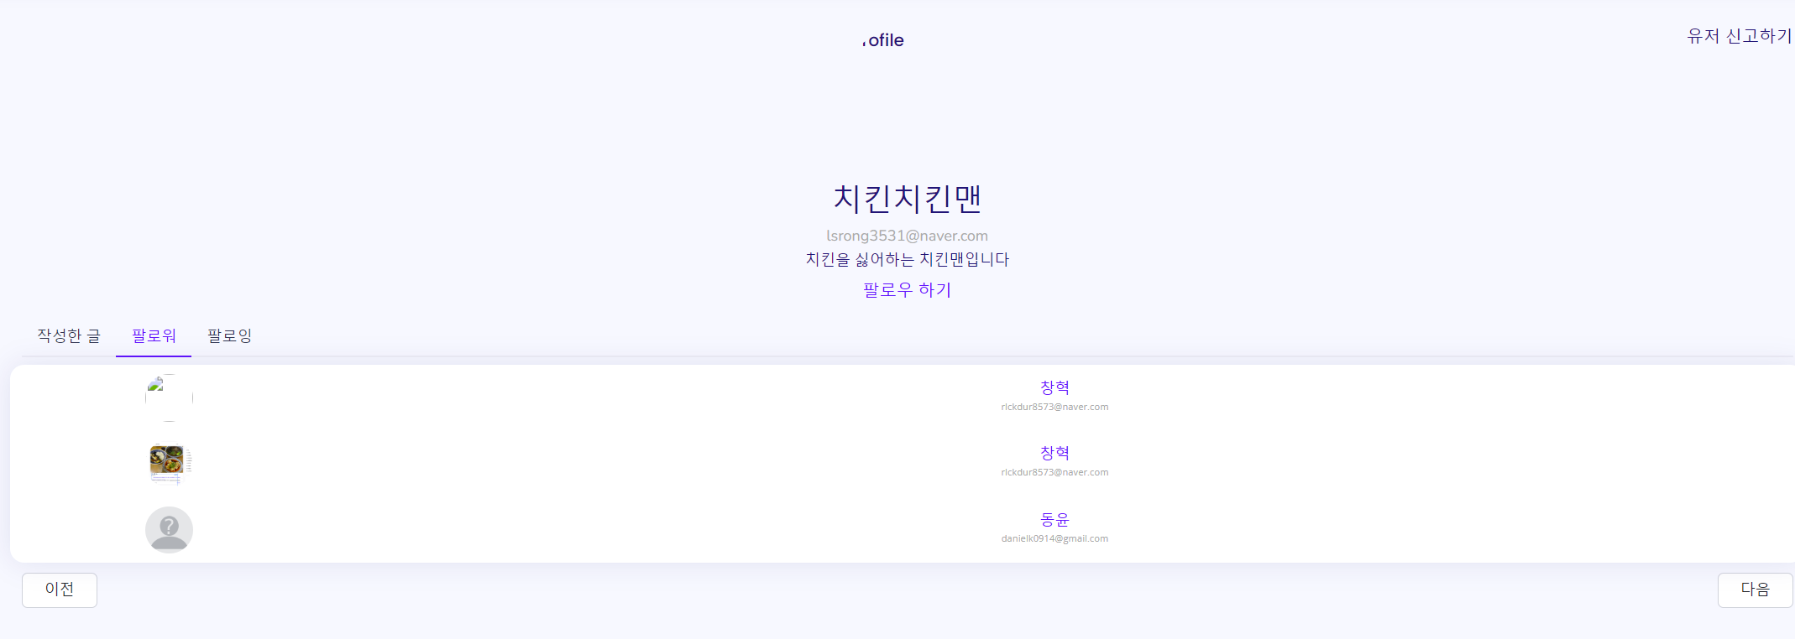
타인 조회 페이지
1. 자신이 아니라면 유저 신고하기와
팔로우/언팔로우 상태를 비교해 출력
2. 신고하기 클릭시 신고 로직 작동
3. 언팔로우/ 팔로우 버튼 클릭시 로직 작동 후 리다이렉트
4. 작성한 글 출력
5. 팔로잉/ 팔로워 버튼 클릭시 팔로잉/팔로워 출력

Slide 20
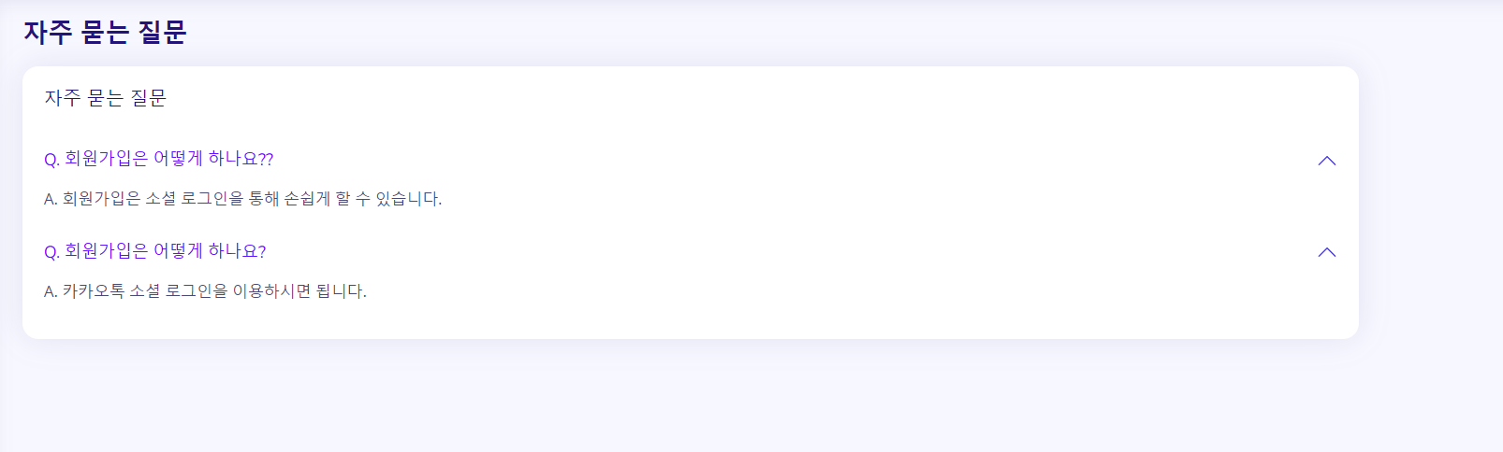
자주 묻는 질문
1. DB에 등록된 정보를 불러와 표현함.
2. JS를 통해 해당 박스 클릭시 A가 보이도록 구현함.

Slide 21
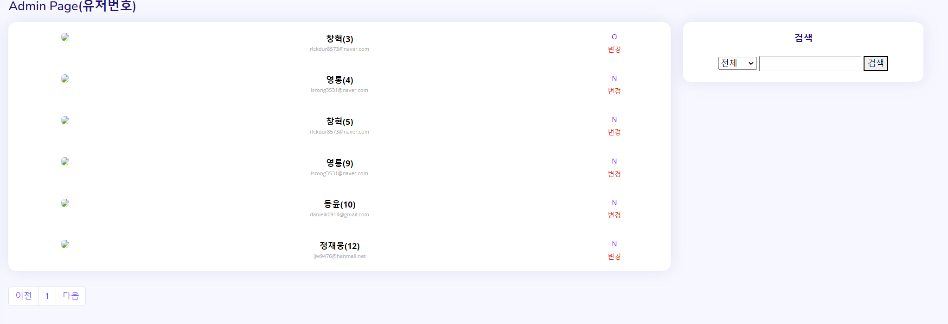
Admin페이지(유저 조회)
1. 유저의 프로필 사진 및 정보를 불러와 출력
2. 유저의 번호, 이메일을 통해 검색기능 구현
3. 변경버튼을 누를시 해당 유저의 YN속성을
변경하고 AJAX를 통해 비동기로 표출
4. 페이징처리 구현 및 신고수가 3회 이상인 유저는 이름이 붉게 표현하게함.

Slide 22
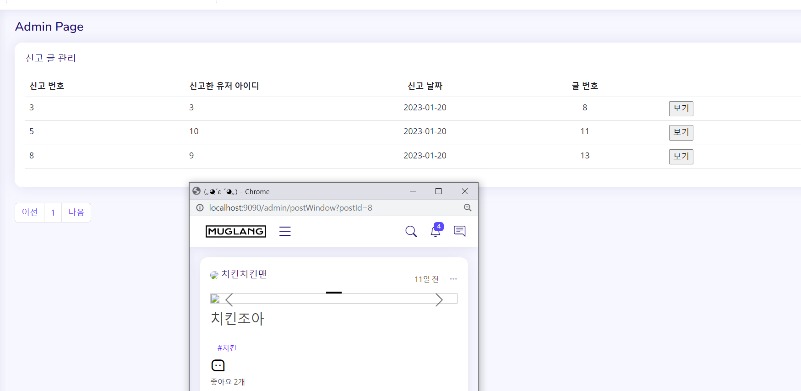
Admin페이지(신고글 조회)
1. 신고한 글에 대한 정보를 가져와서 표출
2. 보기 클릭시 각 글에대한 정보를 받아와서 새 윈도우 창을 띄워 표현함.
3. 페이징 처리 구현

Slide 23
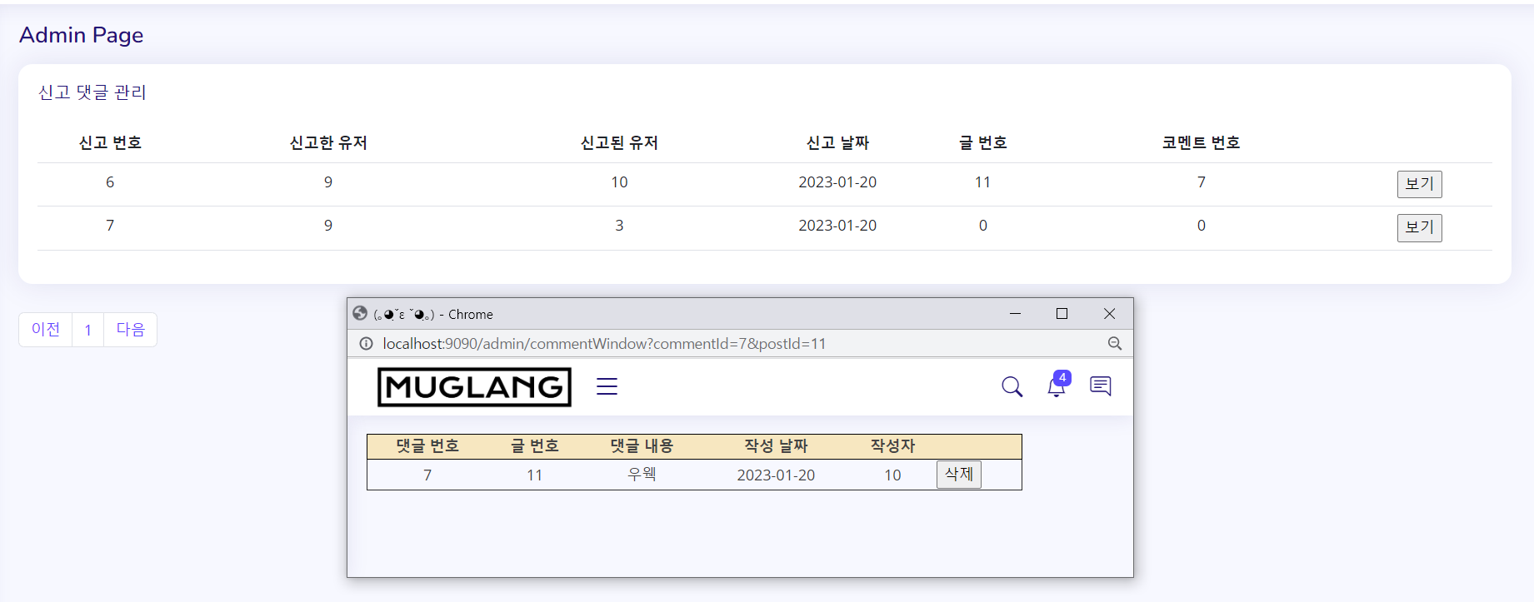
Admin페이지(신고 댓글 조회)
1. 신고한 댓글에 대한 정보를 가져와서 표출
2. 보기 클릭시 각 글에대한 정보를 받아와서 새 윈도우 창을 띄워 표현함.
3. 페이징 처리 구현
4. 삭제버튼 클릭시 해당 댓글을 삭제하고 리다이렉트함.

Slide 24
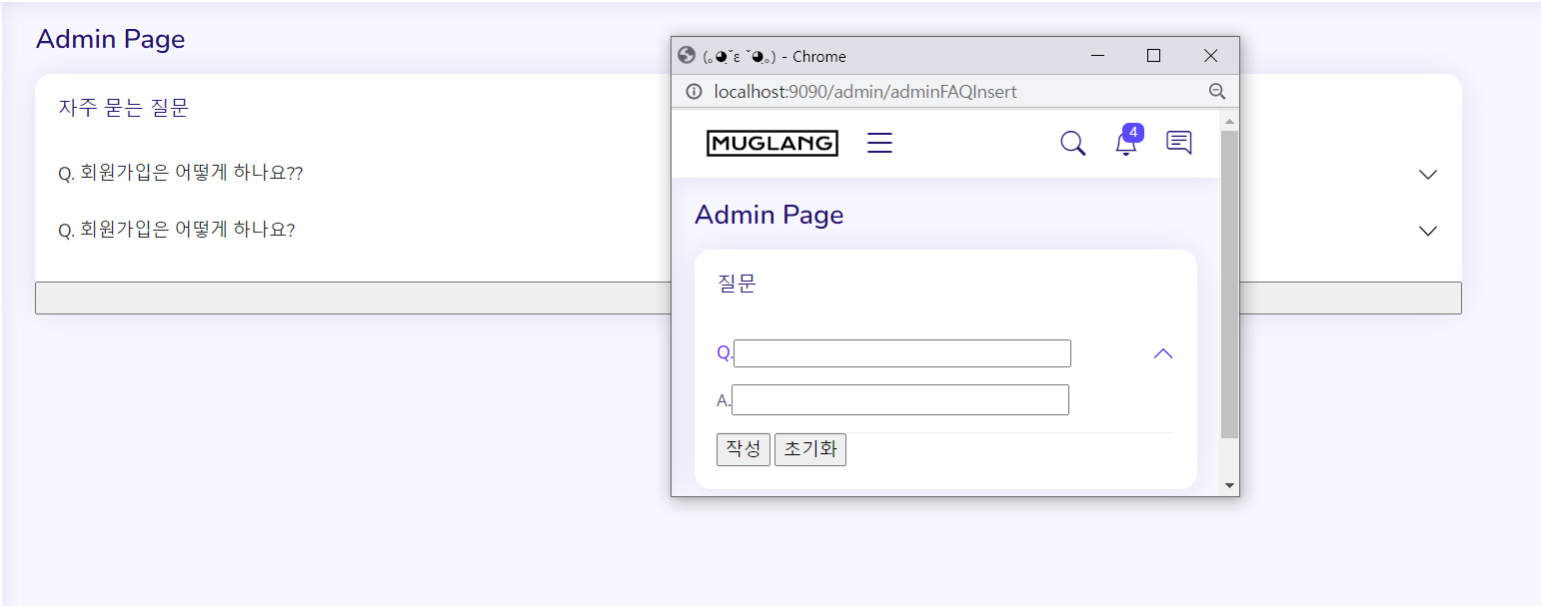
Admin페이지(자주묻는 질문 작성칸)
1. 이미 작성된 질문들을 받아와 표현함
2. 내림 버튼 클릭시 A를 표현함.
3. 작성버튼 클릭시 새 윈도우 창을 띄워서 작성할 수 있는 칸을 표현함.
4. 기존에 있던 글에 대해 수정, 삭제 구현함.
5. 수정된 항목은 유저페이지의 자주묻는 질문칸에 표출됨.

